Slide 1
NATIONALE UND KAPODISTRIAS UNIVERSITÄT ATHEN
Aglaia Blioumi

Slide 2


Slide 3
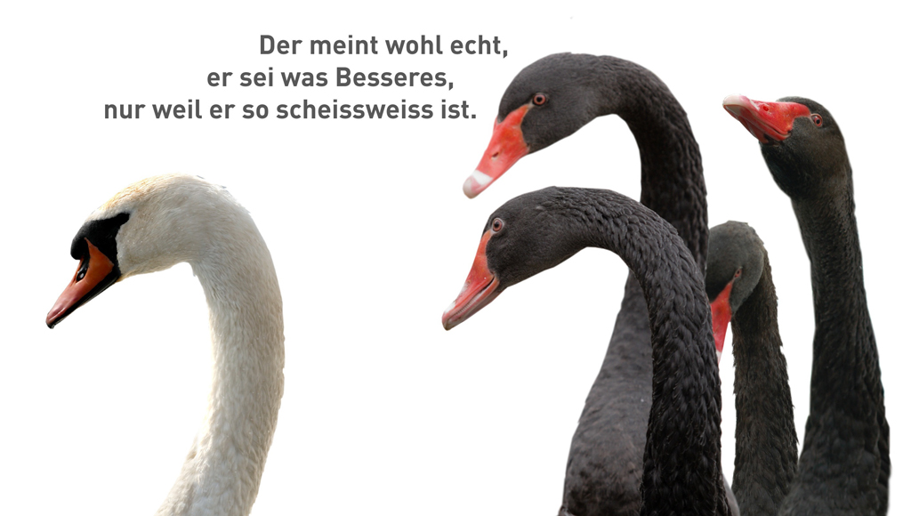

Slide 4


Slide 5
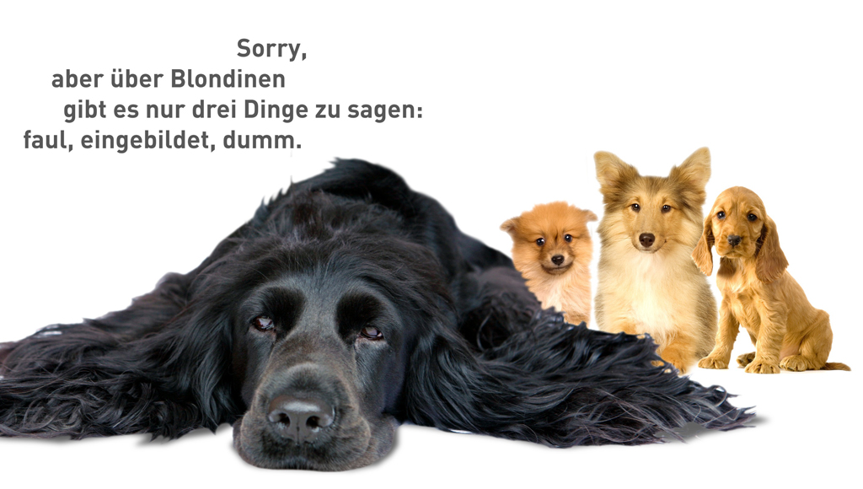

Slide 6
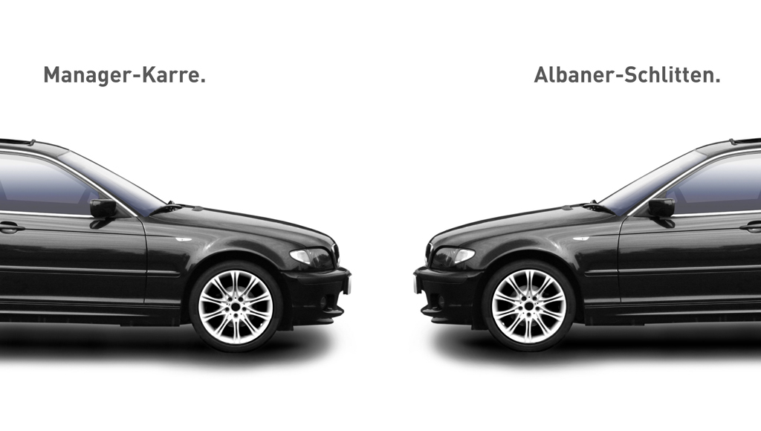

Slide 7
Fremd vs. Eigen
- (entwertet) + (aufgewertet)
+ (aufgewertet) - (entwertet)

Slide 8


Slide 9


Slide 10
Dieter Schliewka: „Sirtaki“ (1986)
Die traditionelle griechische Erziehung
„Nein“, widerspricht Dimitris Liakos heftig. „Sie sind eine Frau. Und Frauen verstehen nicht, was Freundschaft ist: Sie steht über allem! Du kannst ein Leben lang keine Frau haben, und alle werden dich achten. Hast du aber keinen Freund...“
„Wer sagt das?“ unterbreche ich ihn. „Wer!“
„Ich sage das. Ich.“
Nein, das sagt natürlich sein Vater; und das sagte schon dessen Vater und dessen Vaters Vater. (S. 91).

Slide 11
Deutsche ziehen sich zurück
„Wenn wir die Griechen nicht hätten“, sagt er, „wäre unsere Innenstadt tot. Du kennst ja diese Wochenendleichen aus Beton! Die Deutschen ziehen sich in der Regel in ihre Gärten oder vor den Fernseher zurück. Und wenn sie trotzdem hier erscheinen, bleibt gewöhnlich jeder für sich.“ (S. 44).

Slide 12
Eleni Torossi: ‚Zweitausendachthundert Kilometer hin und zurück. Zwei Städte - zwei Rhythmen’ (1998)
Die fremde Stadt München
Die ordentlichen und sauberen Fassaden der fremden Stadt mit ihren Verzierungen, den Giebeln auf den Dächern, den Erkern, Ornamenten und dezenten Farben schauten vornehm auf mich herab. Ich war gerade neunzehn und irrte neugierig umher auf dieser Entdeckungsreise mit versteckten Steinfiguren [...]. Die Symmetrie der Stadt vermittelte mir ein Gefühl der Sicherheit. (S. 17).

Slide 13
Nun horchte ich nach Geräuschen und nach dem Klang der fremden Stadt. München ist ruhig. [...] In Athen ist man bis heute darauf angewiesen, einen oft verschlafenen Schaffner um Auskunft zu bitten, mit der Gefahr, daß er es dann doch vergißt. Hier war der Fahrer so höflich und zuvorkommend, die Haltestellen ungefragt anzukündigen. [...] Endlich war ich im Herzen einer kultivierten Welt angekommen, weg vom Staub, Dreck und Chaos meiner Heimstadt. Adieu, stundenlanges Warten an den Haltestellen, Adieu, Geschrei, Streit und Sardinengedränge in den schäbigen und schmierigen Bussen Athens. (S. 19).

Slide 14
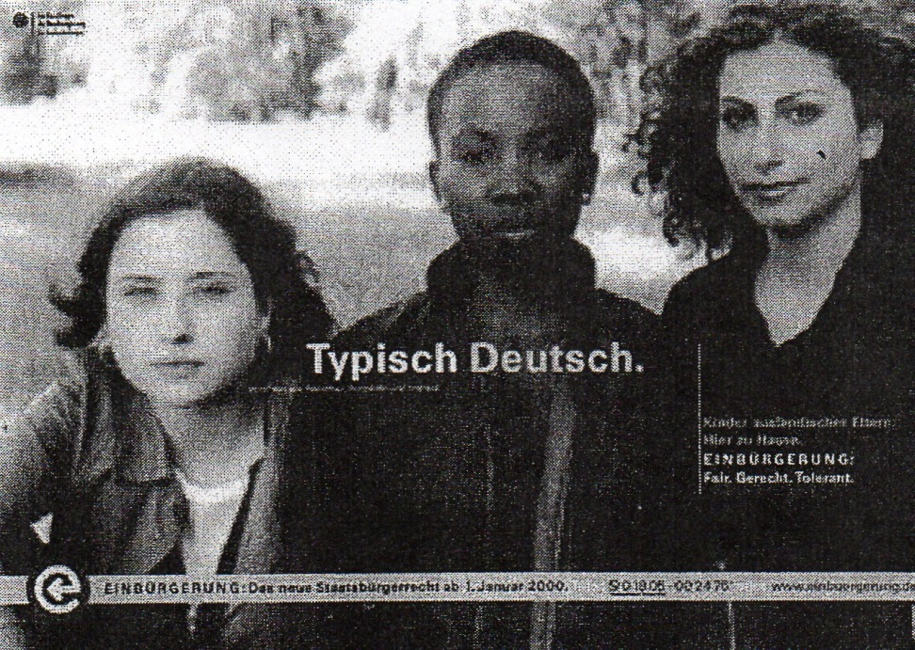

Slide 15
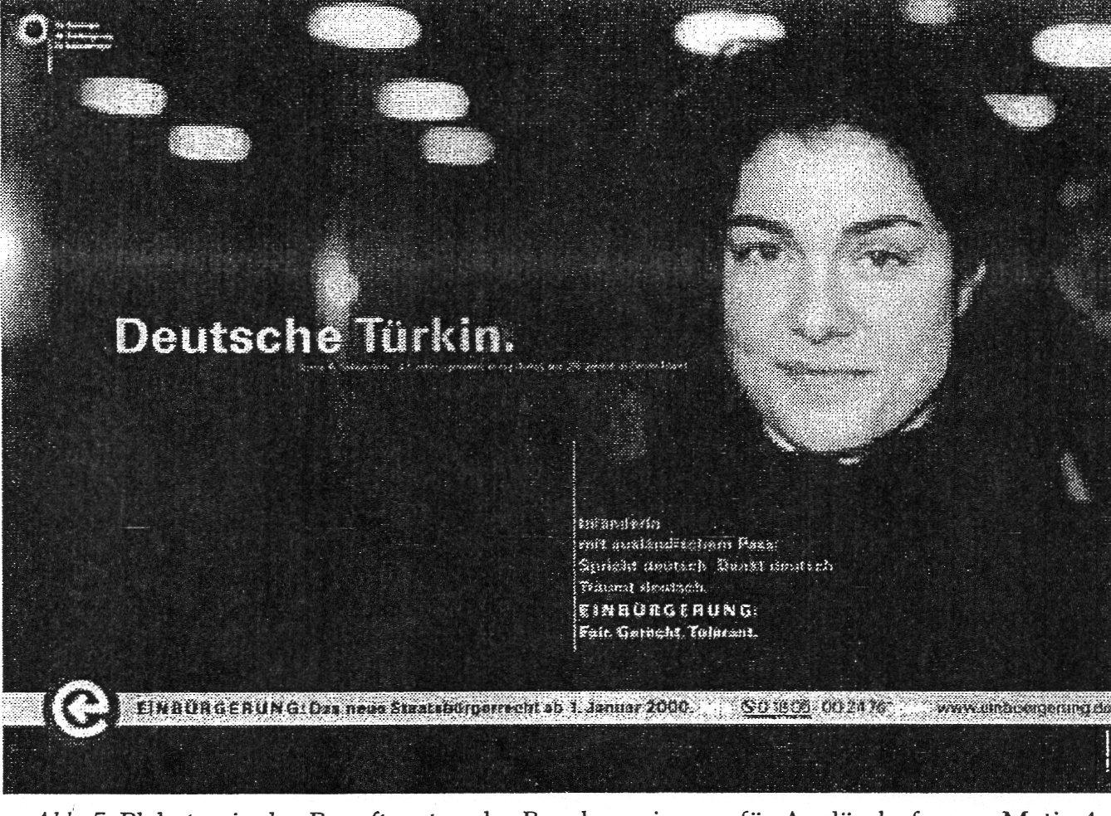

Slide 16
Beispiel: Nationale Zugehörigkeit
ius sanguinis ius solis
Biologie (Gene), - Geburt,
Staatsbürgerschaft
Abstammung,
Herkunft
                - Andere Mentalität,
- Andere Kultur
Mentalität,
nationales
Selbstverständnis, Kultur,

Slide 17
José F.A.Oliver
Aus den elenden Identitätsbeziehungen
Auf-gebrochen, schaffen wir uns unsere offene Sprache
Um das fremde im Inneren zu benennen und finden
Dadurch unseren Wohnort im Sinnbild der Fremde
Selbst, zwischen den Stühlen als Möglichkeit in
BeWEGung zu bleiben.

Slide 18
Literarische Inszenierung der Begrifflichkeit
Hybridität
Yoko Tawada: „Talisman“:
Japan existiert nicht in Europa, aber außerhalb Europas findet man Japan auch nicht. Ich muss mir, um Europa sehen zu können, eine japanische Brille aufsetzen. Da es so etwas wie eine «japanische Sicht» nicht gab und gibt – und für mich ist das keine bedauerliche Tatsache –, ist diese Brille zwangsläufig fiktiv und muss ständig neu hergestellt werden. Meine japanische Sicht ist insofern keinesfalls authentisch, trotz des Faktums, dass ich in Japan geboren und aufgewachsen bin. [...] Diese Brille ist durch meine Augenschmerzen entstanden und wuchs in mein Fleisch hinein, so wie mein Fleisch in die Brille hineinwuchs. (S. 50)

